Slide 1
Au cœur de notre futur bas-carbone:
un impérieux besoin de réseaux électriques
Yves BAMBERGER
Vice-président de l’Académie des technologies
08/09/2022
yves.bamberger@academie-technologies

Slide 2
De plus en plus d’usages de la « Fée électricité » depuis Thomas Edison
1880 Ampoules
1890 Locomotive, métro de Londres
1906 Aspirateur
1920 Machine à laver
1944 Télévision couleurs
1948 Pompe à chaleur
1964 Train à grande vitesse
1972 Scanner
1980 IRM
1985 Ordinateur personnel
1994 Smartphone
2010 Voiture hybride rechargeable
LA PREMIERE ELECTRIFICATION:
QUALITE DE LA VIE
DEVELOPPEMENT ECONOMIQUE

Slide 3
XXIème siècle: poursuite de l’électrification et croissance du besoin en électricité
Usage rationnel de l’énergie/sobriété
Usage direct du soleil (thermique)
Electrification et décarbonation de l’électricité
A défaut, hydrogène ou CCuS
(captage, utilisation et stockage du CO2)
LA SECONDE ELECTRIFICATION:
REDUCTION DES EMISSIONS POUR SAUVER NOTRE « NICHE ECOLOGIQUE »

Slide 4
Consommation d’énergie finale et électrification (France)
 | 1971 | 2019
Consommation totale énergie finale(TWh) | 1461 | 1744
Consommation totale d’électricité (TWh) | 126 | 432
% Elec/TEF | 8,6% | 24,8%

Slide 5
Consommation d’énergie finale et électrification (France)
 | 1971 | 2019 | 2050
Consommation totale énergie finale(TWh) | 1461 | 1744 | 1050
Consommation totale d’électricité (TWh) | 126 | 432 | 730 (840 avec 2 Mt H2)
% Elec/TEF | 8,6% | 24,8% | 70%

Slide 6
Une électricité bas-carbone
(moins de 40 gCO2/kWh)
Nucléaire
Hydraulique
Eolien et Solaire

Slide 7
Une électricité bas-carbone
(moins de 40 gCO2/kWh)
Nucléaire
Hydraulique
Eolien et Solaire
Le « mix »
L’optimisation géographique
L’évolution temporelle

Slide 8
Le système électrique du XXème siècle
RÉSEAUX
+Dispatchings
L’électricité, au cœur de notre futur carbone
EPFLPress

Slide 9
Le système électrique: un fantastique outil de mutualisation et de stockage
RÉSEAUX
+Dispatchings
Stockage
L’électricité, au cœur de notre futur carbone
EPFLPress

Slide 10
Le système électrique du XXIème siècle: de 1000 à 5 000 000 points de production?
RÉSEAUX
+Dispatchings
+ Production locale
Stockage
L’électricité, au cœur de notre futur carbone
EPFLPress

Slide 11
Production et consommation varient…et pourtant il fonctionne et reste stable
La consommation
Le chauffage
La clim
L’éclairage
Le réseau
Les productions:
Hydraulique
Thermiques fossiles et nucléaire
Eolienne et solaire
Géothermique, etc.
Stockage
L’électricité, au cœur de notre futur carbone
EPFLPress

Slide 12
Le système électrique: de la prise à la centrale
L’électricité, au cœur de notre futur carbone
EPFLPress

Slide 13
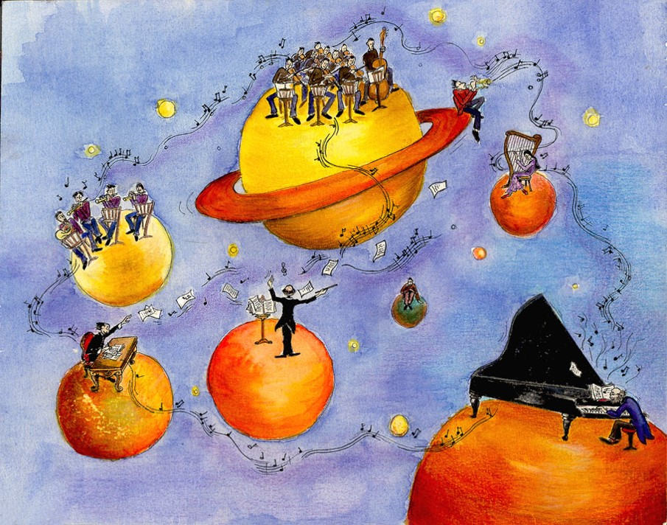
Le besoin d’approches systémiques
Questions géostratégiques
Ressources
Politiques publiques
cohérentes et prévisibles
Intérêts contradictoires
Industries
Echelles de valeur différentes
Lumières et ombres
Appropriation citoyenne
Echelles de temps (2035, 2050)
Compétences
Emplois

Slide 14
Merci pour votre écoute!

Slide 15
Renouvelables + nucléaire: de 24,8 % à 36,9 %

Slide 16
L’augmentation et l’électrification de la consommation finale mondiale 1973-2019
De:
6131 TWh en 1973
A:
26 936 TWh en 2019

